Slide 1
计算机控制技术
第四章 数字程序控制技术

Slide 2
本章主要内容
1、数字控制基础
2、插补原理
3、步进驱动控制技术
4、伺服驱动控制技术

Slide 3
4.1 数字控制基础
1 数字控制原理
数字程序控制: 就是计算机根据输入的指令和数据，控制生产机械(如各种加工机床)按规定的工作顺序、运动轨迹、运动距离和运动速度等规律自动地完成工作的自动控制。
数控 (Numerical Control - NC)系统
计算机数控 (Computer Numerical Control - CNC)系统
数字程序控制主要应用于机床控制，采用数字程序控制系统的机床叫做数控机床。

Slide 4
特征阶段 | 年代 | 典型应用 | 驱动特点
研究开发 | 1952～l969 | 数控车床、铣床钻、 铣床 | 3轴以下步进、液压电机
推广应用 | l970～l985 | 加工中心、电加工、 锻压 | 直流伺服电机
系统化 | l982 | 柔性制造单元(FMU) 柔性制造系统(FMS) | 交流伺服电机
高性能 集成化 | 1990- | 计算机集成制造系统(CIMS)、 无人化工厂 | 直线驱动

Slide 5
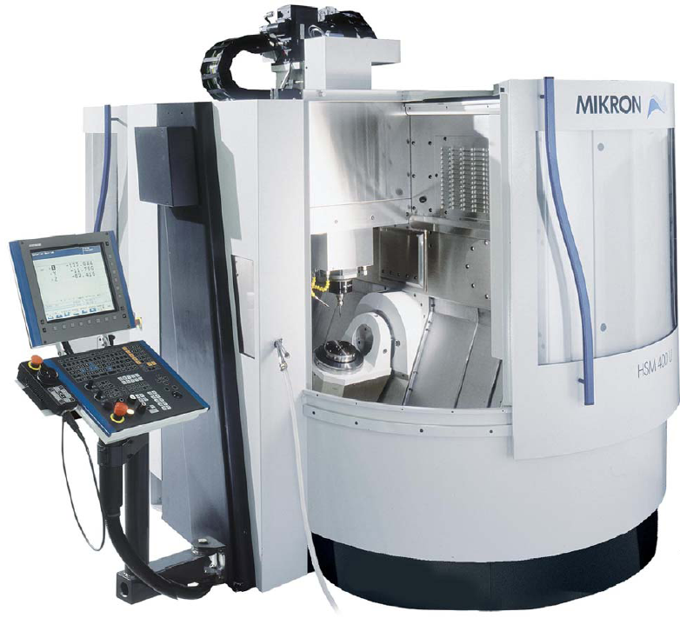

Slide 6
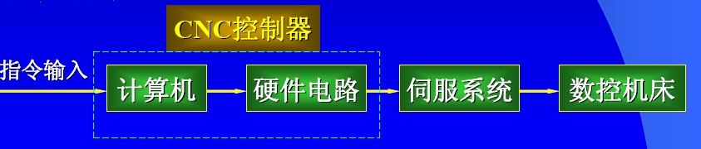
CNC 采用一个存储程序的计算机，按照存储在计算机内的控制程序去执行数控装置的一部分或全部功能，在计算机之外的装置是接口。
组成：由输入装置、输出装置、控制器和插补器等四大部分组成。其中，控制器和插补器功能以及部分输入输出功能由计算机承担。
插补器：用于完成插补计算，按给定的基本数据(如直线的终点坐标，圆弧的起、终点坐标等)，插补(插值)中间坐标数据，从而把曲线形状描述出来的一种计算。

Slide 7
求中间值的数值计算方法称为插值或插补。
通过给定的基点坐标，以一定的速度连续定出一系列中间点。中间点的坐标值是以一定的精度逼近给定的线段。
y
d
c
a
b
x
从理论上讲，插补的形式可用任意函数形式，但为了简化插补运算过程和加快插补速度，常用的是直线插补和二次曲线插补两种形式。

Slide 8
所谓直线插补是指在给定的两个基点之间用一条近似直线来逼近。也就是由此定出中间点连接起来的折线近似于一条直线，并不是真正的直线。
所谓二次曲线插补是指在给定的两个基点之间用一条近似曲线来逼近，也就是实际的中间点连线是一条近似于曲线的折线弧。常用的二次曲线有圆弧、抛物线和双曲线等。

Slide 9
插补运算过程中定出的各中间点，以脉冲信号形式去控制x、y方向上的步进电机（或伺服电机）。
（1）脉冲：每一个脉冲信号代表步进电机走一步，即在x或y方向移动一个位置。
（2）步长：对应于每个脉冲移动的相对位置称为脉冲当量，又称为步长。常用Δx和Δy来表示。
（3）脉冲个数：线段在x轴和y轴的投影长度，和脉冲当量有关。
插补运算就是分配x和y方向上的脉冲数和脉冲顺序，使实际的中间点轨迹尽可能地逼近理想的轨迹。显然，脉冲当量Δx和Δy越小，就能越逼近理想的轨迹。

Slide 10
2 数字程序控制方式
（1）点位控制
只要求控制终点的坐标值，即工件加工点准确定位，至于路径、速度、方向无需规定，并且在移动过程中不做任何加工，只是在准确到达指定位置后才开始加工。
（2）直线控制
控制行程的终点坐标值，不过还要求刀具相对于工件平行某一直角坐标轴作直线运动，且在运动过程中进行切削加工。
（3）轮廓控制
控制刀具沿工件轮廓曲线不断地运动，并在运动过程中将工件加工成某一形状。插补器根据加工的工件轮廓向每一坐标轴分配运动指令，以获得图纸坐标点之间的中间点。

Slide 11
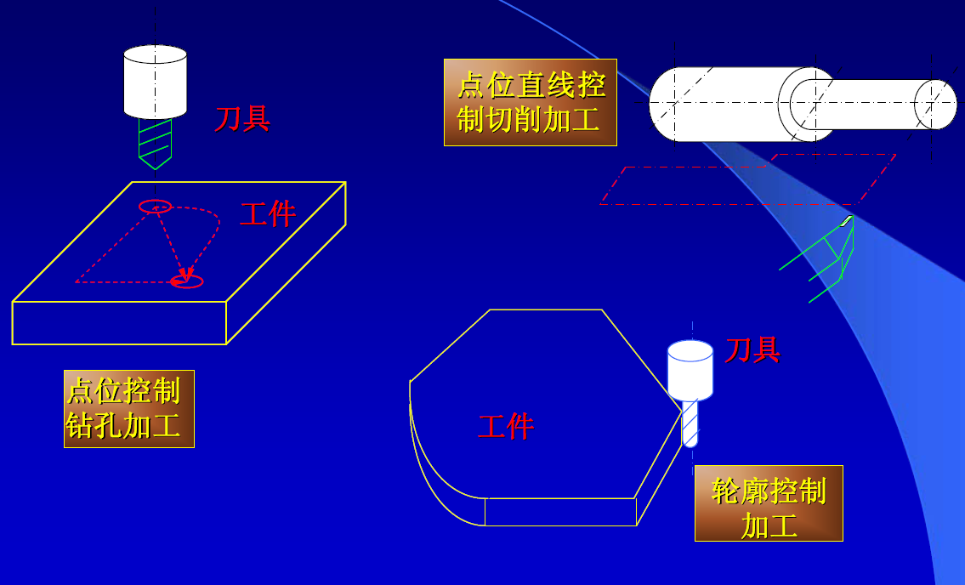

Slide 12
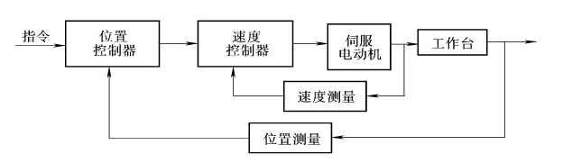
3 数字程序控制形式
（1）全闭环数字程序控制

Slide 13
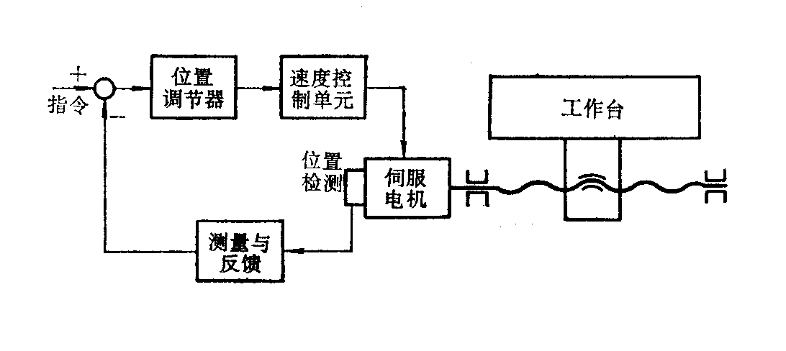
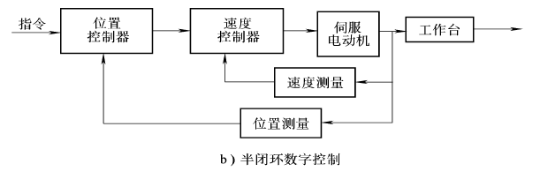
（2）半闭环数字程序控制

Slide 14
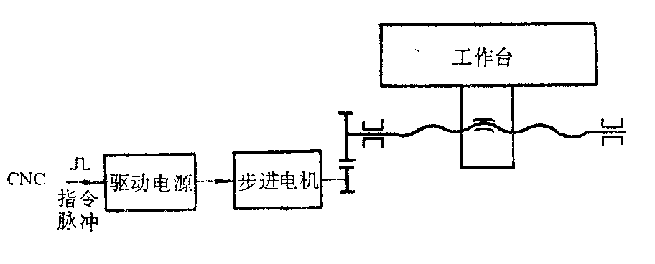
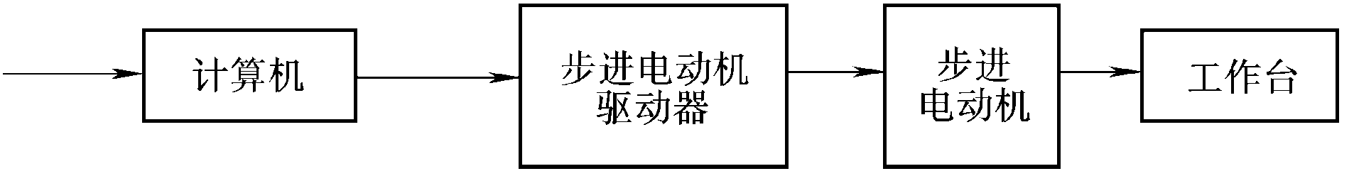
（3）开环数字程序控制

Slide 15
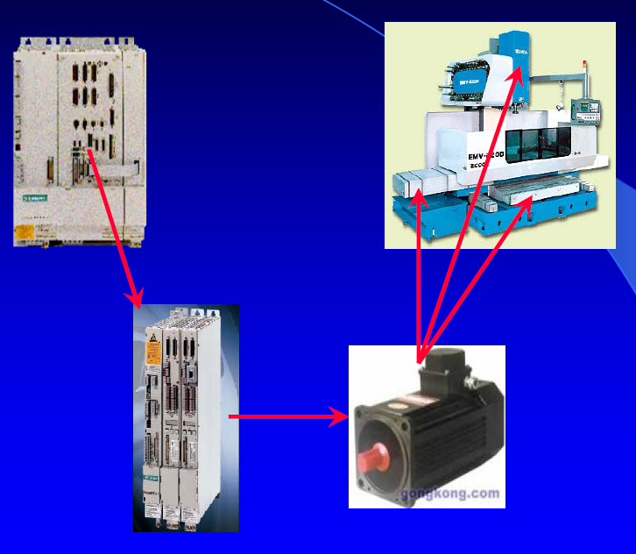

Slide 16
4.2 插补原理
在CNC数控机床上，曲线轮廓加工通过插补计算实现。对轮廓线的起点到终点之间计算出有限个坐标点，用折线逼近所要加工的曲线。
插补方法可以分为两大类：脉冲增量插补和数据采样插补。
脉冲增量插补是控制单个脉冲输出规律的插补方法，如逐点比较法、数字积分法。该常用于步进电机控制系统。

Slide 17
所谓逐点比较法插补，就是每走一步都要和给定轨迹上的坐标值进行比较来决定每一步的进给方向。
如果原来的点在给定轨迹的下方，下一步就向给定轨迹的上方行进；如果原来在给定轨迹的里面，下一步就向给定轨迹的外面行进。通过每一步逐点比较，得到行进的走向，从而逼近给定轨迹，形成逐点比较插补。

Slide 18
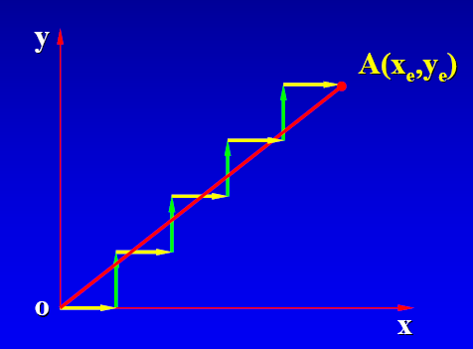
逐点比较法是以阶梯折线来逼近直线或圆弧等曲线的，它与规定的加工直线或圆弧之间的最大误差为一个脉冲当量。只要把脉冲当量(每走一步的距离，即步长)取得足够小，就可达到加工精度的要求。

Slide 19
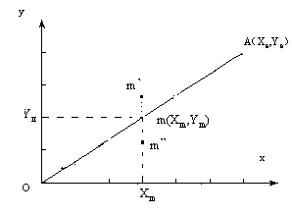
1 逐点比较直线插补
1、第一象限直线插补
根据逐点比较法插补原理，必须把每一插值点的实际位置与给定轨迹的理想位置间的误差，即偏差计算出来，根据偏差的正、负决定下一步的走向，来逼近给定轨迹。
(1)偏差计算公式
在第一象限加工直线段OA，取直线段的起点为坐标原点，直线段终点坐标(x_{e}，y_{e})是已知的。点m(x_{m},y_{m})为加工点(动点)，若点m在直线段OA上，则有
x_{m}/y_{m}＝x_{e}/y_{e}
即： y_{m}x_{e}-x_{m}y_{e}＝0
取直线插补的偏差判别式为：
F_{m}＝y_{m}x_{e}-x_{m}y_{e}

Slide 20
(2)偏差判别
若F_{m}＝0，表明点m在OA直线段上；
若F_{m}＞0，表明点m在OA直线段的上方；
若F_{m}＜0，表明点m在OA直线段的下方
(3)确定进给方向
从直线的起点(即坐标原点)出发；
当F_{m}≥0时，沿+x轴方向进给一步；
当F_{m}＜0时，沿+y轴方向进给一步；
当两方向所走的步数与终点坐标(x_{e},y_{e})相等时，停止插补。
(4)简化的偏差计算公式
设加工点正处于m点，当F_{m}≥0时，表明m点在OA上或OA上方，应沿＋x方向进一步至(m＋1)点，该点的坐标值为
x_{m+1}=x_{m}+1, y_{m+1}=y
该点的偏差为
F_{m+1}=y_{m+1}x_{e}-x_{m+1}y_{e}=y_{m}x_{e}-(x_{m}+1)y_{e} =F_{m}-y_{e}

Slide 21
当F_{m}＜0时，表明m点在OA下方，应向＋y方向进给一步至(m+1)点，该点的坐标值为：
x_{m+1}=x_{m}，y_{m+1}=y_{m}+1
该点的偏差为：
F_{m+1}=y_{m+1}x_{e}-x_{m+1}y_{e}=(y_{m}+1)x_{e}-x_{m}y_{e}=F_{m}+x_{e}
简化后偏差计算公式中只有一次加法或减法运算，新的加工点的偏差F_{m+1}都可以由前一点偏差F_{m}和终点坐标相加或相减得到。加工的起点是坐标原点，起点的偏差为：F₀＝0
(5)终点判断
双计数器法：设置x，y轴两个减法计数器 N_{x}和N_{y}，加工前分别存入终点坐标x_{e}和y_{e}，x轴每进给一步则N_{x}-1；y轴每进给一步则N_{y}-1，当N_{x}和N_{y}均为0，表示达到终点。
单计数器法：设置一个终点计数器 N_{xy}存放x与y轴进给的总步数，x或y轴每进给一步则N_{xy}-1，当N_{xy}为0，则表示达到终点。

Slide 22
(6)计算过程
显然在插补计算过程中，每走一步，都要进行以下四个步骤的插补计算过程，即：
①偏差判别
②坐标进给
③偏差计算
④终点判断

Slide 23
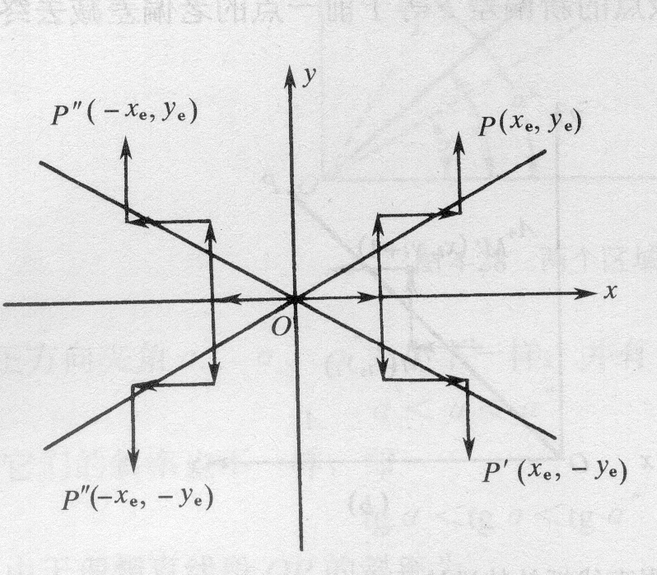
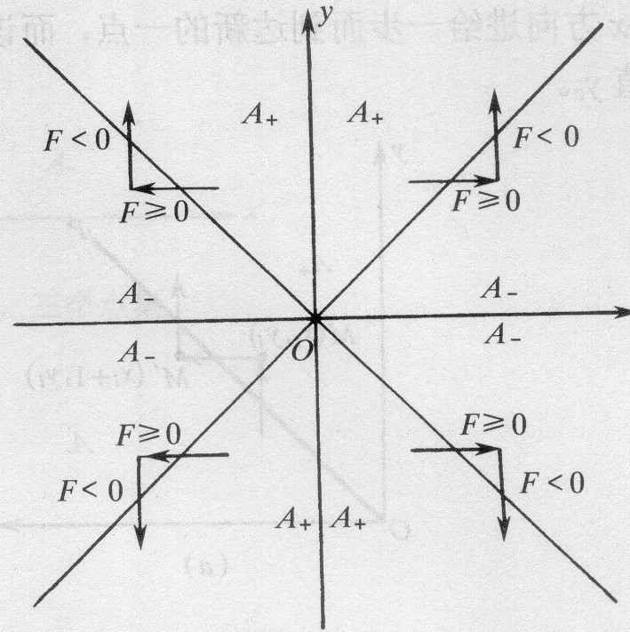
2、四象限直线插补
2象限：1象限以y轴镜象
4象限：1象限以x轴镜象
3象限：1象限180度镜象
偏差 | 偏差计算公式 | 1象限 | 2象限 | 3象限 | 4象限
Fm≥0 | F_{m+1}= F_{m}-Ye | +x | -x | -x | +x
Fm＜0 | F_{m+1}= F_{m}+Xe | +y | +y | -y | -y

Slide 24
3、直线插补运算的程序实现
(1)数据的输入及存放
在计算机的内存中开辟六个单元XE、YE、NXY、FM、XOY和ZF，分别存放终点横坐标x_{e}、终点纵坐标y_{e}、总步数N_{xy}、加工点偏差F_{m}、直线所在象限值xoy和走步方向标志。
N_{xy}=N_{x}+N_{y};
xoy = 1、2、3、4分别代表第一、第二、第三、第四象限，xoy的值可由终点坐标(x_{e},y_{e})的正、负符号来确定;
F_{m}的初值为F0＝0;
ZF＝1、2、3、4分别代表+x、-x、+y、-y走步方向。

Slide 25
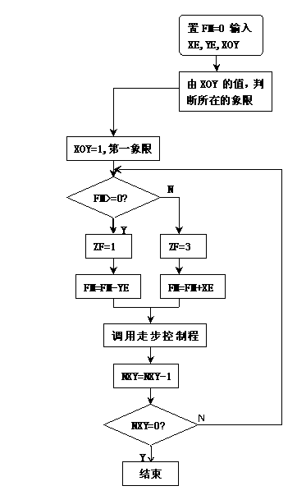
(2)直线插补程序流程
直线插补计算过程的四个步骤为:偏差判别、坐标进给、偏差计算、终点判断。
偏差判别、偏差计算、终点判断是逻辑运算和算术运算；
坐标进给通常是给步进电机（或伺服电机）发走步脉冲，通过步进电机（或伺服电机）带动机床工作台或刀具移动。

Slide 26
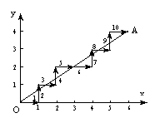
例题：设加工第一象限直线OA，起点为O(0，0)，终点坐标为A(6，4)，试进行插补计算并作出走步轨迹图。
解：
坐标进给的总步数
N_{xy}=|6-0| +|4-0|=10, x_{e}=6,y_{e}=4,F₀=0,xoy=1。
插补计算过程如表，走步轨迹如图。

Slide 27
步数 | 偏差判别 | 坐标进给 | 偏差计算 | 终点判断
0（起点） |  |  | F₀=0 | N_{xy}=10
1 | F₀=0 | +x | F₁= F₀-y_{e}=-4 | N_{xy}=9
2 | F₁<0 | +y | F₂= F₁+x_{e}=2 | N_{xy}=8
3 | F₂>0 | +x | F₃= F₂-y_{e}=-2 | N_{xy}=7
4 | F₃<0 | +y | F₄= F₃+x_{e}=4 | N_{xy}=6
5 | F₄>0 | +x | F₅= F₄-y_{e}=0 | N_{xy}=5
6 | F₅=0 | +x | F₆= F₅-y_{e}=-4 | N_{xy}=4
7 | F₆<0 | +y | F₇= F₆+x_{e}=2 | N_{xy}=3
8 | F₇>0 | +x | F₈= F₇-y_{e}=-2 | N_{xy}=2
9 | F₈<0 | +y | F₉= F₈+x_{e}=4 | N_{xy}=1
10 | F₉>0 | +x | F₁₀= F₉-y_{e}=0 | N_{xy}=0

Slide 28
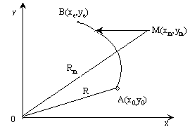
2 逐点比较法圆弧插补
1、第一象限内的圆弧插补
(1)偏差计算公式
设要加工逆圆弧AB，圆弧的圆心在坐标原点，圆弧的起点为A(x₀,y₀)，终点B(x_{e},y_{e})，圆弧半径为R。加工动点为m(x_{m},y_{m})，它与圆心的距离为R_{m}。可以通过比较R_{m}和R来反映加工偏差。比较R_{m}和R，实际上是比较它们的平方值。
如图第一象限逆圆弧AB，有：
R_{m}^{２}=x_{m}²+y_{m}²
 R²=x₀²+y₀²
定义偏差判别式为：
F_{m}＝R_{m}^{２}-R²=x_{m}^{２}+y_{m}²-R²

Slide 29
(2)偏差判别
若F_{m}＝0，表明点m在AB园弧上；
若F_{m}＞0，表明点m在AB园弧外；
若F_{m}＜0，表明点m在AB园弧内。
(3)确定进给方向
从圆弧的起点出发；
当F_{m}≥0时，沿-x轴方向进给一步；
当F_{m}＜0时，沿+y轴方向进给一步；
当两方向所走的步数与终点坐标(x_{e},y_{e})相等时，停止插补。
(4)简化的偏差计算公式
设加工点正处于m(x_{m},y_{m})点，当F_{m}≥0时，沿-x方向进给一步至(m+1)点，其坐标值为：
x_{m+1}=x_{m}-1，y_{m+1}=y_{m}
新的加工点的偏差为：
 F_{m+1}=x_{m+1}²+y_{m+1}²-R²=(x_{m}-1)²+y_{m}²-R²=F_{m}-2x_{m}+1

Slide 30
当F_{m}＜0时，沿+y方向进给一步至(m+1)点，其坐标值为： x_{m+1}=x_{m}、y_{m+1}=y_{m}+1
新的加工点偏差为：
F_{m+1}=x_{m+1}²+y_{m+1}²-R²=x_{m}^{２}+(y_{m}+1)²-R²=F_{m}＋2y_{m}+1
只要知道前一点的偏差和坐标值，就可求出新的一点的偏差。加工点是从圆弧的起点开始，起点偏差F₀＝0。

(5)终点判断
可将x方向的步数N_{x}=|x_{e}-x₀|和y方向的步数Ny=|y_{e}-y₀|的总和Nxy作为一个计数器，每走一步，从Nxy中减1，当Nxy=0时发出终点到信号。

Slide 31
(6)计算过程
圆弧插补计算过程比直线插补计算过程多一个环节，即要计算加工点瞬时坐标(动点坐标)值。
圆弧插补计算过程分为五个步骤：偏差判别、坐标进给、偏差计算、坐标计算、终点判断。
直线插补：偏差计算使用终点坐标Xe，Ye
圆弧插补：偏差计算使用前一点坐标Xm，Ym

Slide 32
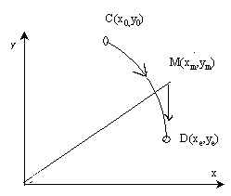
2、四个象限的圆弧插补
(1)第一象限顺圆弧的插补计算
第一象限顺圆弧CD，圆弧的圆心在
坐标原点，并已知起点C(x₀,y₀)，
终点D(x_{e},y_{e})。设加工点现处于m(x_{m},y_{m})点，
若F_{m}≥0,则沿-y方向进给一步，到(m+1)点，新加工点坐标将是(x_{m},y_{m}-1)，可求出新的偏差为
F_{m+1}=F_{m}-2y_{m}+1
若F_{m}＜0，则沿+x方向进给一步至(m+1)点，新加工点的坐标将是(x_{m}+1,y_{m})，同样可求出新的偏差为
F_{m+1}=F_{m}+2x_{m}+1

Slide 33
(2)四个象限的圆弧插补
其它象限的圆弧插补可与第一象限的情况相比较而得出，因为其它象限的所有圆弧总是与第一象限中的逆圆弧或顺圆弧互为对称。
对于圆弧插补，先首先清楚第一步的走步方向，后面的方向就很容易了。（总是趋近于原点的趋势）
顺圆弧：当Fm>=0, F_{m+1}=F_{m}-2y_{m}+1(第一、三象限)
F_{m+1}=F_{m}-2x_{m}+1(第二、四象限)
当Fm<0, F_{m+1}=F_{m}+2x_{m}+1(第一、三象限)
F_{m+1}=F_{m}+2y_{m}+1(第二、四象限)

Slide 34
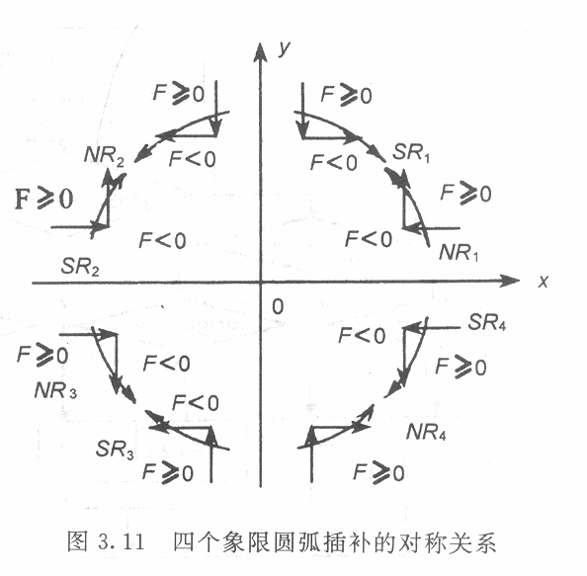
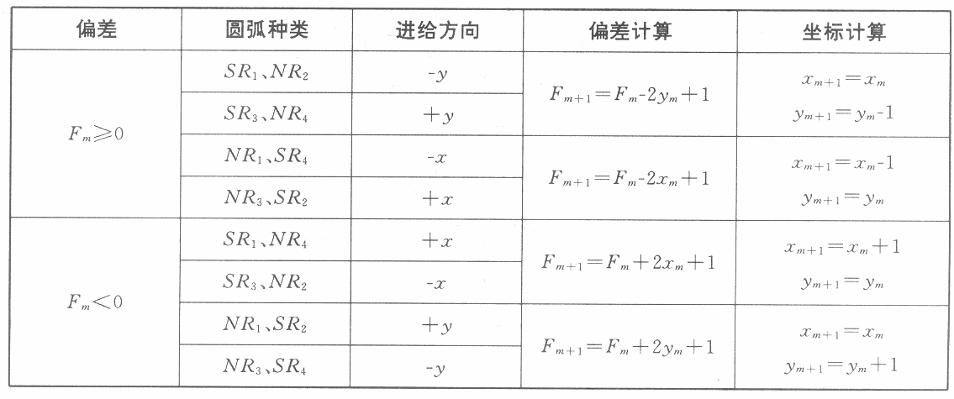

Slide 35
3、圆弧插补计算的程序实现
(1)数据的输入及存放
在计算机的内存中开辟八个单元XO、YO、NXY、FM、RNS、XM、YM和ZF，分别存放起点的横坐标x₀、起点的纵坐标y₀、总步数Nxy、加工点偏差Fm、圆弧种类值RNS、x_{m}、y_{m}和走步方向标志。
Nxy=|x_{e}-x₀|+|y_{e}-y₀|；
RNS=1、2、3、4和5、6、7、8分别代表SR₁、SR₂、SR₃、SR₄和NR₁、NR₂、NR₃、NR₄，RNS的值可由起点和终点的坐标的正、负符号来确定；
Fm的初值为F₀＝０，x_{m}和y_{m}的初值为x₀和y₀；
ZF=1、2、3、4分别表示+x、-x、+y、-y走步方向。
(2)圆弧插补计算的程序流程
按照插补计算的五个步骤来实现插补计算程序。即：偏差判别，坐标进给，偏差计算，坐标计算，终点判断。

Slide 36
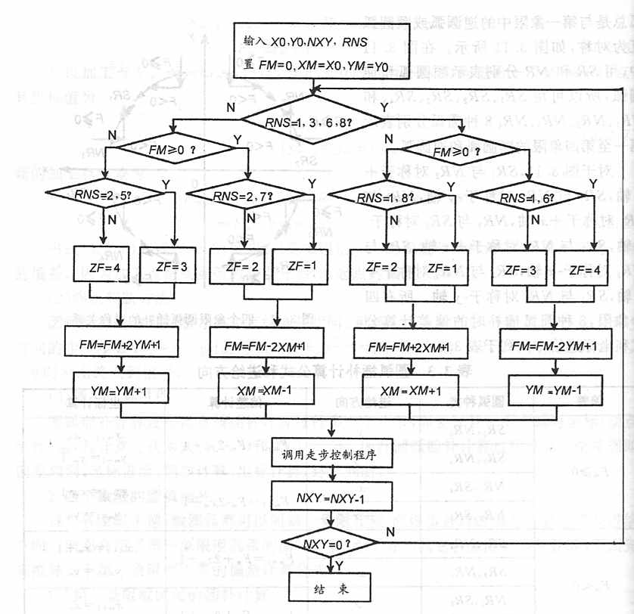

Slide 37
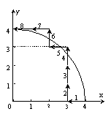
例题：设加工第一象限逆圆弧AB，已知起点的坐标为A(4，0)，终点的坐标为B(0，4)，试进行插补计算并作出走步轨迹图。
步数 | 偏差判别 | 坐标进给 | 偏差计算 | 坐标计算 | 终点判断
起点 |  |  | F₀=0 | x₀=4,y₀=0 | N_{xy}=8
1 | F₀=0 | -x | F₁= F₀-2x₀+1=-7 | x₁=x₀-1=3,y₁=0 | N_{xy}=7
2 | F₁<0 | +y | F₂= F₁+2y₁+1=-6 | x₂=3,y₂= y₁+1=1 | N_{xy}=6
3 | F₂<0 | +y | F₃= F₂+2y₂+1=-3 | x₃=3,y₃= y₂+1=2 | N_{xy}=5
4 | F₃<0 | +y | F₄= F₃+2y₃+1=2 | x₄=3,y₄= y₃+1=3 | N_{xy}=4
5 | F₄>0 | -x | F₅= F₄-2x₄+1=-3 | x₅=x₄-1=2,y₅=3 | N_{xy}=3
6 | F₅<0 | +y | F₆= F₅+2y₅+1=4 | x₆=2,y₆= y₅+1=4 | N_{xy}=2
7 | F₆>0 | -x | F₇= F₆-2x₆+1=-1 | x₇=x₆-1=1,y₇=4 | N_{xy}=1
8 | F₇>0 | -x | F₈= F₇-2x₇+1=0 | x₈=x₇-1=0,y₈=4 | N_{xy}=0

Slide 38
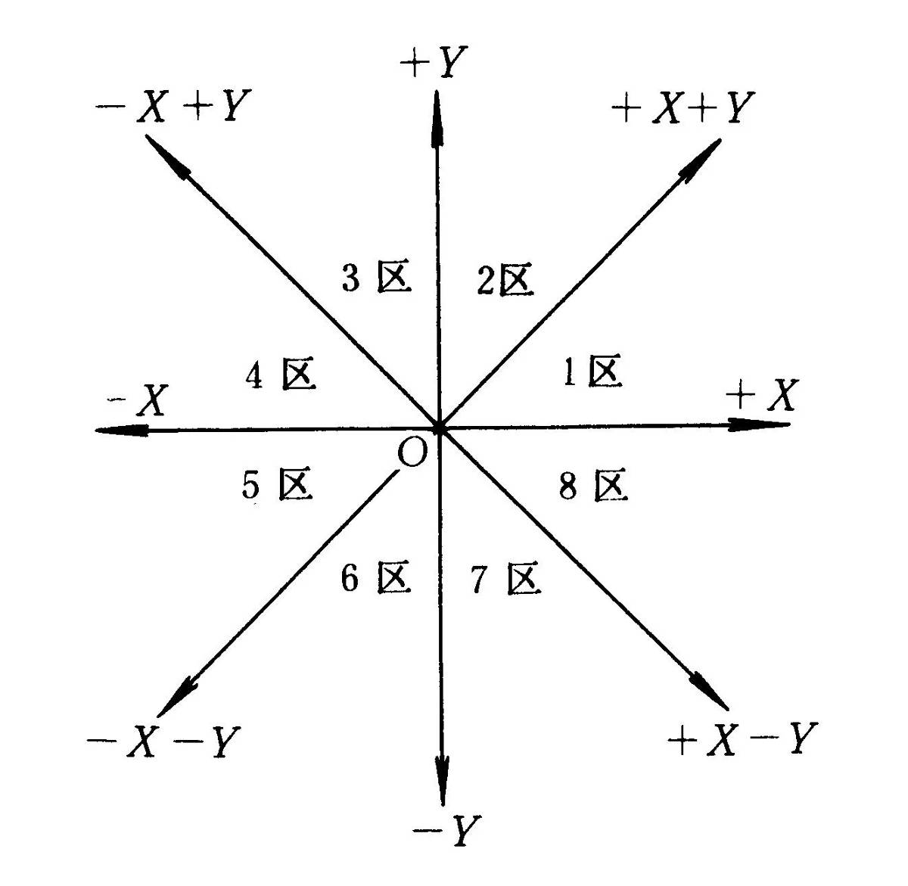
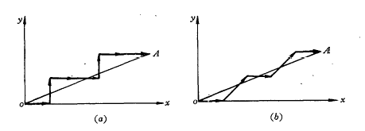
8方向逐点比较法线性插补
在四方向基础上，补充相邻两个坐标轴方向上同时进给
插补前需判断直线终点在几区。
每次进给时，有走单步或走双步的选择，先走单步算偏差F_{n1}，再走双步算偏差F_{n2} ，选择绝对值小的作为实际进给方式。

Slide 39
例题 加工第Ⅰ象限直线，起点为原点，终点（5，9），用八方向逐点比较法进行直线插补。
步数 | 偏差判别 | 坐标进给 | 偏差计算 | 终点判别
起点 |  |  | F0=0 | Σ=5+9=14
1 | F₀=0 | +Y +Y + X √ | F₁₁=F₀+xe=0+5=5 F₁₂=F₁₁-ye=5-9=-4 √ | Σ=14-2=12
2 | F₁=-4 | +Y √ +Y + X | F₂₁=F₁+xe=-4+5=1√ F₂₂=F₂₁-ye=1-9=-8 | Σ=12-1=11
3 | F₂=1 | +Y +Y + X √ | F₃₁=F₂+xe=1+5=6 F₃₂=F₃₁-ye=6-9=-3 √ | Σ=11-2=9
4 | F₃=-3 | +Y √ +Y + X | F₄₁=F₃+xe=-3+5=2√ F₄₂=F₄₁-ye=2-9=-7 | Σ=9-1=8

Slide 40
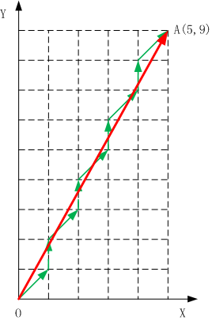
步数 | 偏差判别 | 坐标进给 | 偏差计算 | 终点判别
5 | F₄=2 | +Y +Y + X √ | F₅₁=F₄+xe=2+5=7 F₅₂=F₅₁-ye=7-9=-2 √ | Σ=8-2=6
6 | F₅=-2 | +Y √ +Y + X | F₆₁=F₅+xe=-2+5=3√ F₆₂=F₆₁-ye=3-9=-6 | Σ=6-1=5
7 | F₆=3 | +Y +Y + X √ | F₇₁=F₆+xe=3+5=8 F₇₂=F₇₁-ye=8-9=-1 √ | Σ=5-2=3
8 | F₇=-1 | +Y √ +Y + X | F₈₁=F₇+xe=-1+5=4√ F₈₂=F₈₁-ye=4-9=-5 | Σ=3-1=2
9 | F₈=4 | +Y +Y + X √ | F₉₁=F₈+xe=4+5=9 F₉₂=F₉₁-ye=9-9=0 √ | Σ=2-2=0 终点

Slide 41
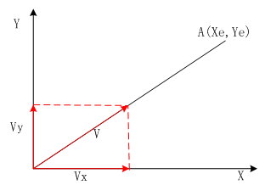
3 数字积分插补
1、数字积分直线插补
直线段OA，起点位于原点，终点为A(Xe,Ye)，刀具沿X、Y坐标移动的速度为Vx、Vy，则动点沿X、Y坐标移动的微小增量为：
ΔX=VxΔt=KXeΔt
ΔY=VyΔt=KYeΔt
动点从原点走向终点的过程看作X、Y坐标每经过一个单位时间间隔以K*Xe、 K*Ye进行累加的过程，则可得直线积分插补近似表达式为：

Slide 42
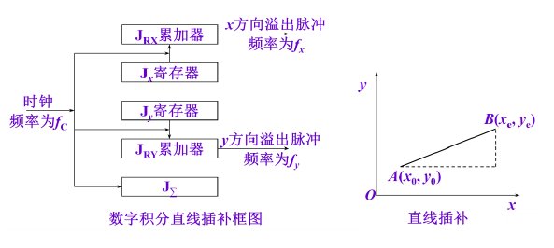
若经过m次累加后x和y分别到达终点（x_{e}，y_{e}）有：

Slide 43
动点从原点出发走向终点的过程，可看作是各坐标轴每隔一个单位时间△t，分别以增量K x_{e}和Ky_{e}同时对两个累加器进行累加的过程。
比例系数K的选择:
每次增量△x和△y不大于1(保证坐标轴上每次分配脉冲数不超过1个)，即：
△x=kxe＜1 △y=kye＜1
取寄存器（累加器）位数为N, 则xe和ye的最大寄存器容量为2^{N}-1
△x=kxe=k(2^{N}-1)＜1 △y=kye=k(2^{N}-1)＜1
一般取K=1/2^{N，}此时
△x=kxe=(2^{N}-1)/2^{N}＜1 △y=kye=(2^{N}-1)/2^{N}＜1
累加次数 m=2^{N}

Slide 44
比例系数K和累加次数m之间有如下的关系：
n为寄存器的位数，对于二进制数Kx_{e}与x_{e}是相同的，只是小数点位置不同，可以用x_{e}直接对x轴进行累加，用y_{e}直接对y轴进行累加。
为防止累加溢出脉冲过慢，影响生产率，在插补前将kx_{e}、ky_{e}同时放大2^{N}倍，提高进给速度。(左移规格化)
为加快插补速度，累加器初值一般置为累加器容量的一半。

Slide 45
例：数字积分插补第一象限直线OA，起点为O( 0 , 0 ) ，终点为A ( 5 , 3 )。取被积函数寄存器分别为Jx， Jy，累加器（余数寄存器）分别为JRX、JRY，终点计数器为 JE，且都是三位二进制寄存器。
Y
3
A( 5 , 3 )
2
1
O
1
2
3
4
5
X

Slide 46
累加
次数
(Δt）
X积分器
Y积分器
终点
计数器
JE
Jx
JRx
溢出
ΔX
Jy
溢出
ΔY
备注
JRy
0
101
000
011
000
000
初始状态
1
101
101
011
011
111
第一次累加
2
101
010
1
011
110
110
3
101
111
011
001
1
101
4
101
100
1
011
100
100
ΔX溢出
5
101
001
1
011
111
011
ΔX溢出
6
101
110
011
010
1
010
ΔY溢出
7
101
011
1
011
101
001
ΔX溢出
ΔX,ΔY同时溢出
JE=0，插补结束
8
101
000
1
011
000
1
000

Slide 47
加工轨迹如下：
Y
3
A( 5 , 3 )
2
1
O
1
2
3
4
5
X

Slide 48
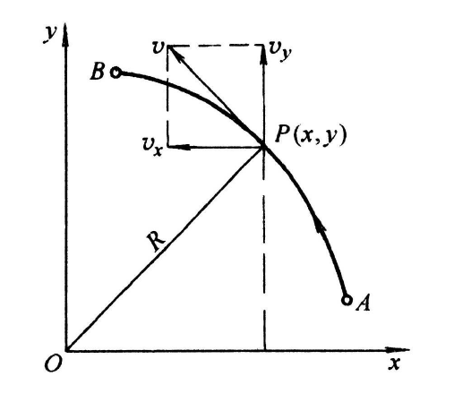
2、数字积分圆弧插补
第Ⅰ象限逆圆弧

Slide 49
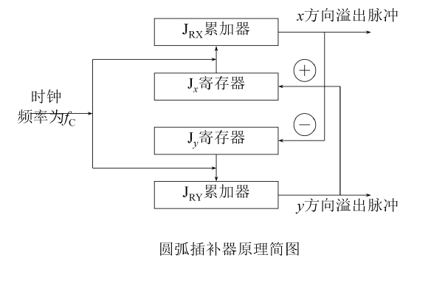
累加形式表示积分：
圆弧插补时：
X轴是对动点Y坐标瞬时值负方向累加；
Y轴是对动点X坐标瞬时值正方向累加。

Slide 50
4.3 步进电机控制技术
数控系统中驱动元件位移常常采用两类电机：步进电机和永磁交流伺服电机
步进电机控制技术因其控制简单，成本低，而成为数控技术中较常用的一种运动控制方法。靠步进电机来驱动的数控系统的工作站或刀具总移动步数决定于指令脉冲的总数，而刀具移动的速度则取决于指令脉冲的频率。很明显，步进电机不是连续的变化，而是跳跃的，离散的。与伺服电机驱动相比，步进电机驱动在控制精度和动态特性上存在一定差距。
步进电机：是电机类中比较特殊的一种，它是靠脉冲来驱动的。即给一个脉冲电机转一下。它是一种将电脉冲信号转换为角位移的机电式数模(D／A)转换器。

Slide 51
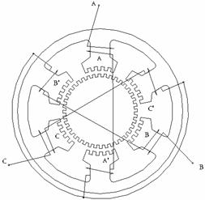
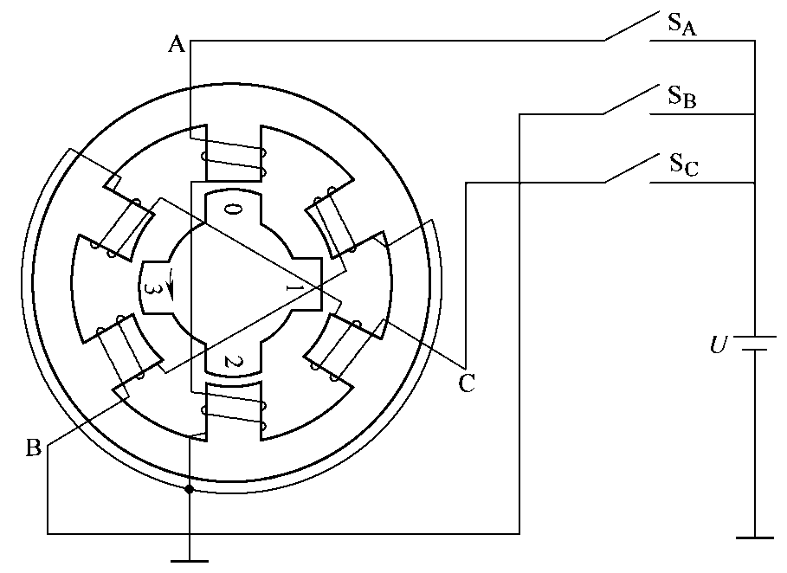
1 步进电机的工作原理
步进电机的结构：转子和定子构成。
定子：定子上有绕组，如图三相电机，有3对磁极，实际上步进电机不仅有三相，还有四相、五相等等。三对磁极分别为A、B、C，通过开关轮流通电。
转子：上面带齿。为了说明问题，这里只画了4个齿。（实际一般有几十个齿）
工作原理：对于三相步进电机的A、B、C这三个开关，每个开关闭合，就会产生一个脉冲。

Slide 52
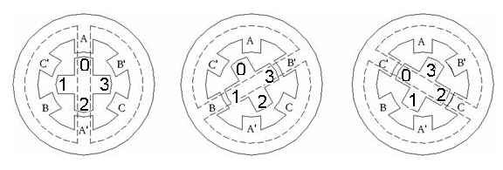
①初始状态时，开关A接通，则A相磁极和转子的0、2号齿对齐，同时转子的1、3号齿和B、C相磁极形成错齿状态。这就相当于初始化。
②当开关A断开，B接通，由于B相绕组和转子的1、3号齿之间的磁力线作用，产生一个扭矩，使得转子1、3号齿和B相磁极对齐，则转子的0、2号齿就和A、C相绕组磁极形成错齿状态。
③开关B断开，C接通，由于C相绕组和转子0、2号之间的磁力线的作用，使得转子0、2号齿和C相磁极对齐，这时转子的1、3号齿和A、B相绕组磁极产生错齿。
④ 当开关C断开，A接通后，由于A相绕组磁极和转子1、3号齿之间的磁力线的作用，使转子1、3号齿和A相绕组磁极对齐，这时转子的0、2号齿和B、C相绕组磁极产生错齿。很明显，这时转子移动了一个齿距角。

Slide 53
如果对一相绕组通电的操作称为一拍，那对A、B、C三相绕组轮流通电需要三拍。对A、B、C三相轮组轮流通电一次称为一个周期。从上面分析看出，该三相步进电机转子转动一个齿距，需要三拍操作。由于按A→B→C→A相轮流通电，则磁场沿A、B、C方向转动了360°空间角，而这时转子沿ABC方向转动了一个齿距的位置。在图中，转子的齿数为4，故齿距角90°，转动了一个齿距也即转动了90°。同样的，如果转自由40个齿，则转完一个周期是9°。

Slide 54
齿踞角和步踞角：
对于一个步进电机，如果它的转子的齿数为Z，它的齿距角θ_{Z}为
θ_{Z}=2π／Z=360°/Z
而步进电机运行N拍可使转子转动一个齿距位置。
步进电机的步距角θ可以表示如下
θ=θ_{Z}／N=360°/(NZ)
其中：N是步进电机工作拍数，Z是转子的齿数。

对于三相步进电机，若采用三拍方式，则它的步距角是
θ=360°/(3×4)=30°
对于转子有40个齿且采用三拍方式的步进电机而言，其步距角是
θ=360°/(3×40)=3°

Slide 55
2 步进电机的工作方式
单三拍工作方式
双三拍工作方式
三相六拍工作方式

Slide 56

单三拍工作方式：单三拍就是每次只给一个线组通电，其余的绕组断开。
①绕组的通电顺序： A→B→C→A→…
②电压波形
在这里，步进电机是由脉冲控制的。而脉冲的输出受计算机的控制。

Slide 57

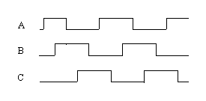
双三拍工作方式
①绕组的通电顺序：AB → BC → CA → AB …
②电压波形
三相六拍工作方式
①绕组的通电顺序：A → AB → B → BC → C →CA → A → …
②电压波形

Slide 58
3 步进电机控制接口及输出字表
步进电机的控制中，有以下三个问题：
①步进电机的精度问题：步进电机的工作精度问题；
②速度调节问题：步进电机运动速度的快慢的调节；
③计算机接口问题：和计算机接口应该注意的问题。

Slide 59
在传统的步进电机控制电路中，用脉冲发生器来产生脉冲，再用环形的脉冲分配器给各相送脉冲,传统的步进电机控制是由分立元件实现。
现在的步进电机控制一般由计算机控制，取代脉冲分配器。通过控制步进电机的通电顺序和频率达到控制要求。

Slide 60
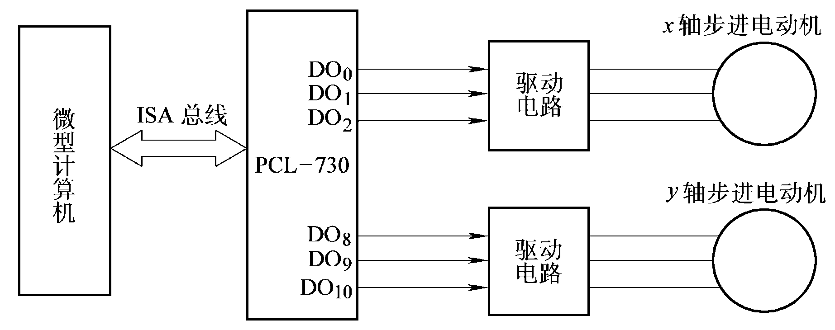
例： 假定计算机机同时控制x轴和y轴两台三相步进电机，控制接口如图所示。接口电路选用研华PCL-730(开关量，16路输入、16路输出) 。
只要确定了步进电机的工作方式，就可以控制各相绕组的通电顺序，实现步进电机正转或反转。

Slide 61
输出数据的变化规律由步进电机的相数和工作方式决定。这种输出规律由输出字来表示，为了便于寻找，输出字以表的形式存放于计算机指定的存储区域。用“1”表示绕组通电；用“0”表示相应的绕组断电。
按照相应方式下的控制字从端口输出，就可以使电机转动。在两次输出数据之间有时间间隔，间隔的长短，决定了电机的转速，输出字送的快，电机转速高，反之，则低。
电机正反转的实现，可以将控制字按正向转动的反向顺序输出即可。

Slide 62
三相六拍控制方式的输出字表
x轴步进电机输出字表 |  | y轴步进电机输出字表
存储地址标号 | 低八位输出字 | 存储地址标号 | 高八位输出字
ADX₁ | 00000001=01H | ADY₁ | 00000001=01H
ADX₂ | 00000011=03H | ADY₂ | 00000011=03H
ADX₃ | 00000010=02H | ADY₃ | 00000010=02H
ADX₄ | 00000110=06H | ADY₄ | 00000110=06H
ADX₅ | 00000100=04H | ADY₅ | 00000100=04H
ADX₆ | 00000101=05H | ADY₆ | 00000101=05H

Slide 63
4 步进电机控制程序
在设计中，需要考虑
①硬件电路
②电机类型（三相、四相等）、步踞角、最高通电频率、最低通电频率等等。频率对应的是速度。
③选择工作方式
④电机控制的调速问题

Slide 64
步进电机走步控制程序
用ADX和ADY分别表示x轴和y轴步进电机输出字表的取数地址指针。且用ZF=1、2、3、4分别表示+x、-x、+y、-y走步方向。
在流程图的第一个判断中，ZF通过对Fm的判断来赋值。电机控制程序和插补计算程序结合。

Slide 65
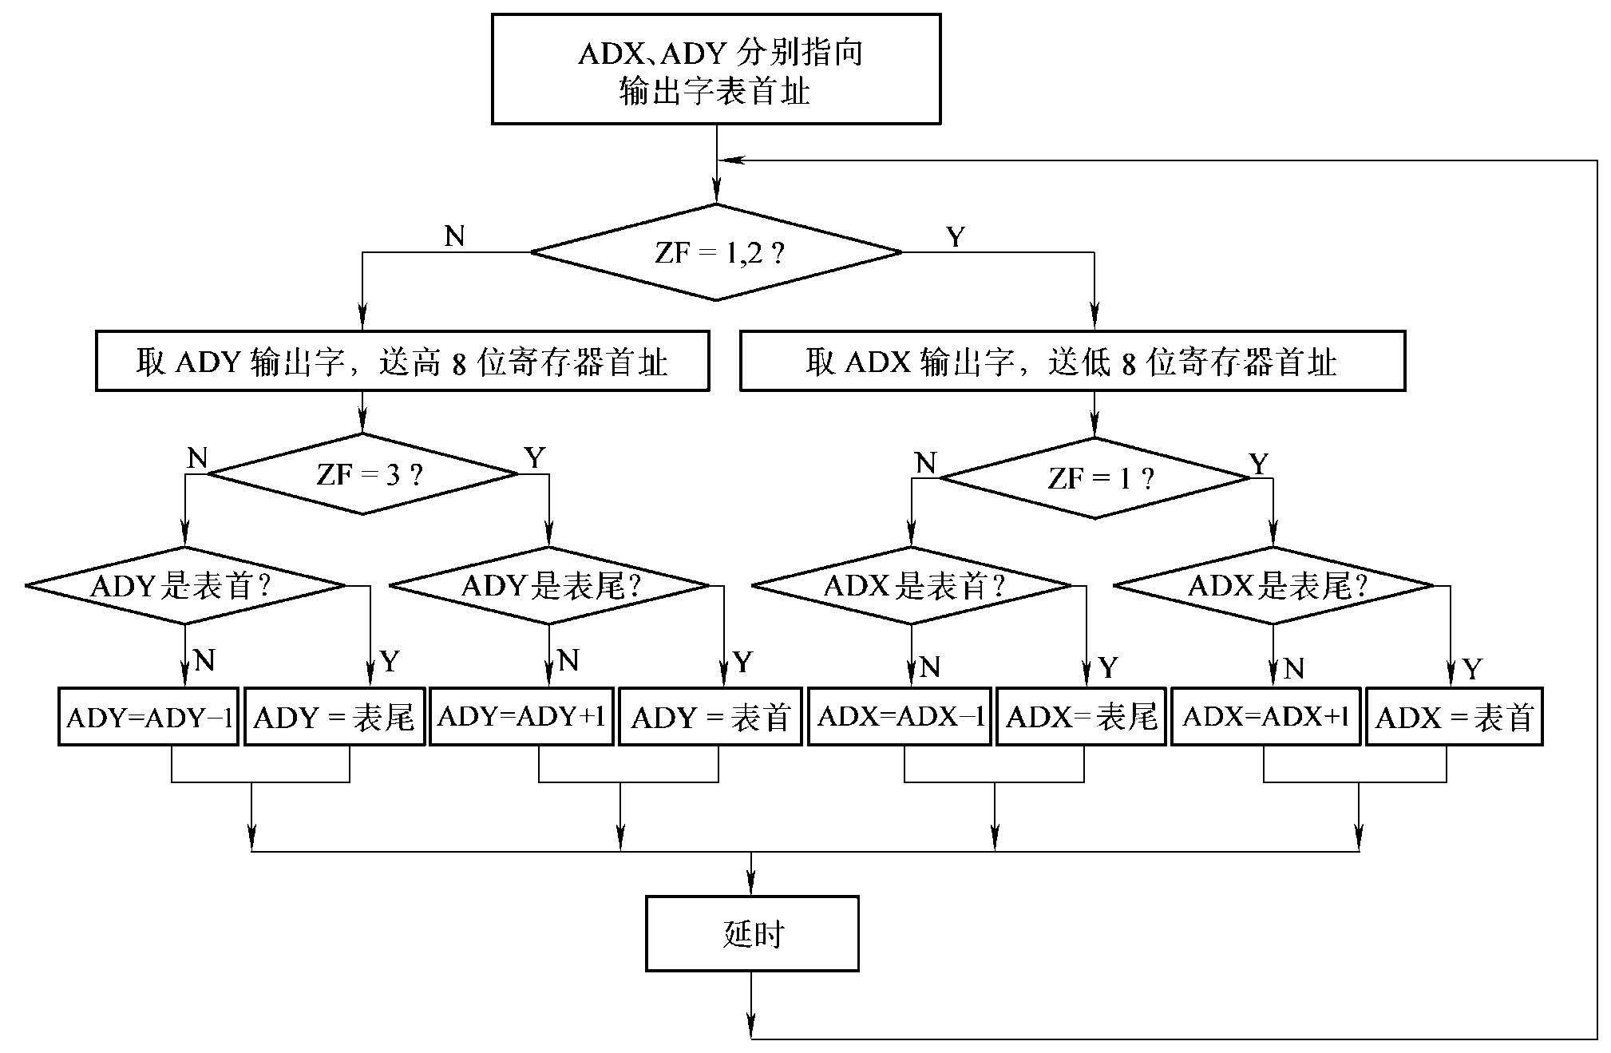

Slide 66
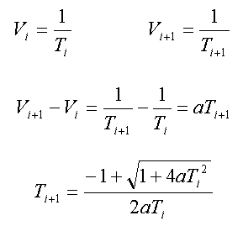
步进电机速度控制程序
注意两点：
①速度往往和输出字的输送的频率有关；
②调速过程总是有加速问题。
内容：
①按正序或反序取输出字可控制步进电机正转或反转，输出字更换得越快，步进电机的转速越高 ；
②控制延时的时间常数，即可达到调速的目的； Ti为相邻两次走步的时间间隔，Vi为进给一步后速度，a为加速度。

Slide 67
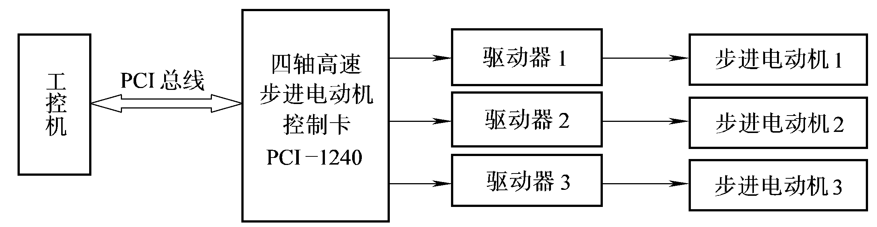
5 数控系统设计举例-三轴步进电机控制
数控系统的硬件系统结构及主要部件
（1）工业控制机（IPC）
（2）运动控制卡

Slide 68
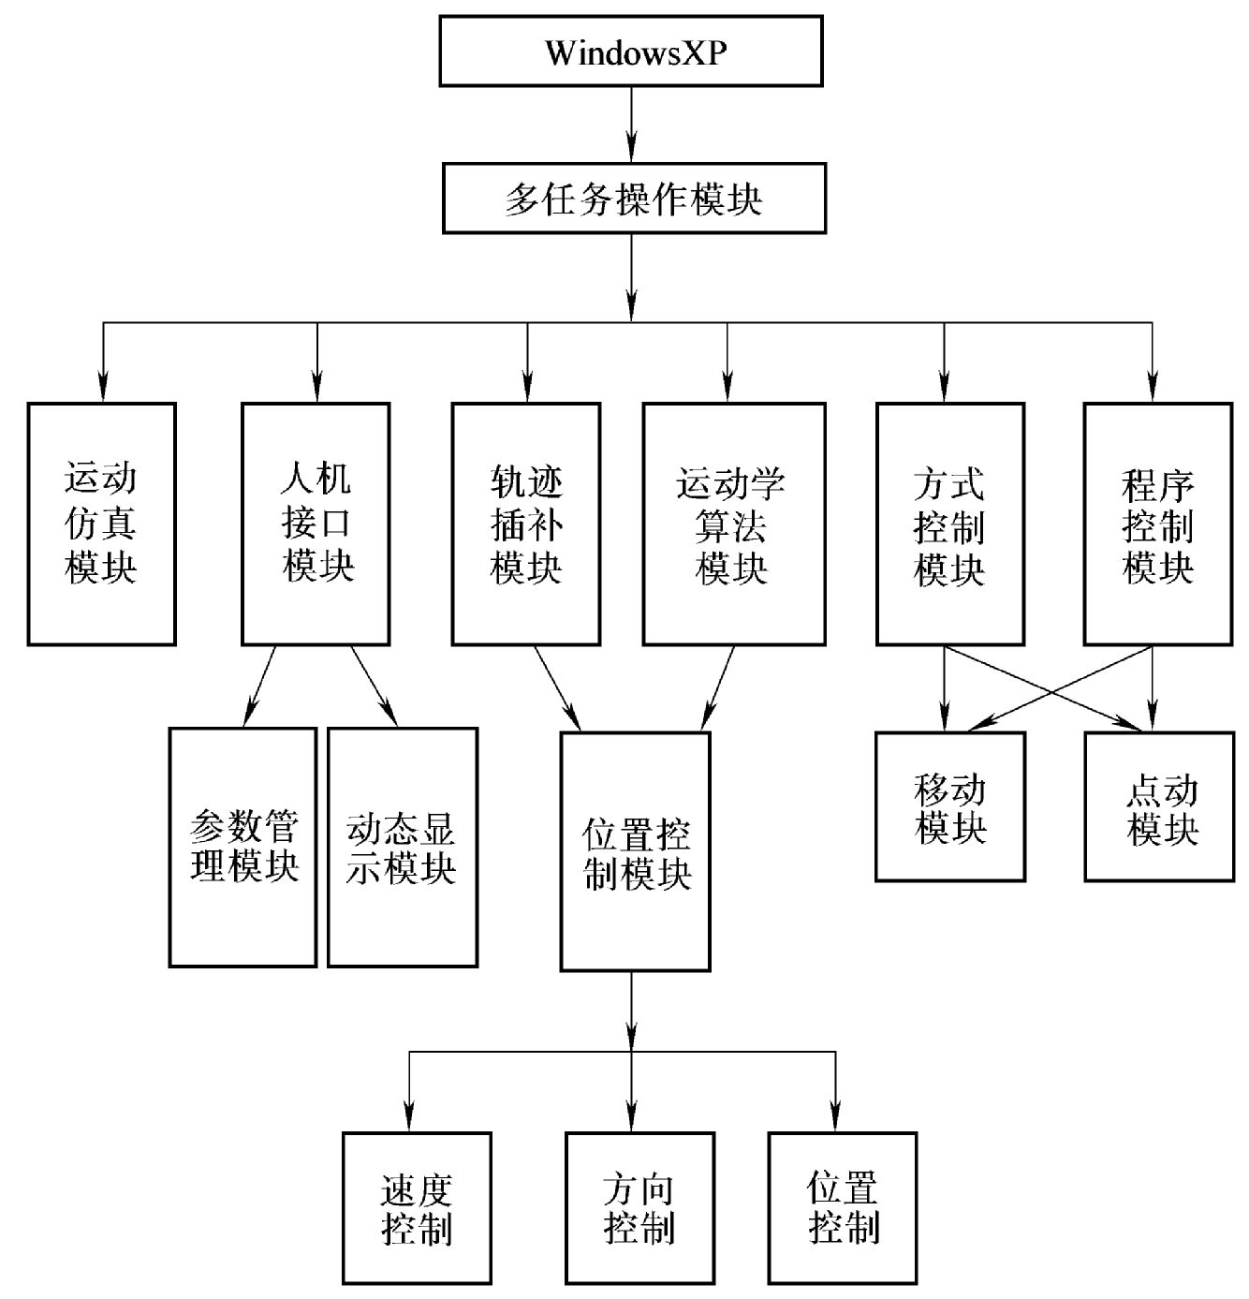
数控系统的软件结构及主要功能模块

Slide 69
4.5 多轴伺服驱动控制技术（略）
在自动控制系统中，把输出量能够以一定准确度跟随输入量变化的系统称为随动系统，亦称伺服系统。例如，数控机床的伺服系统是指以机床移动部件的位置和速度作为控制量的自动控制系统，又称为随动系统。
伺服系统由伺服驱动装置和驱动元件(或称执行元件，即伺服电机)组成。高性能的伺服系统还有检测装置，反馈实际的输出状态。

Slide 70
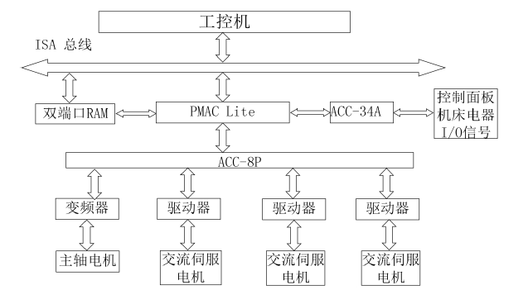
基于PMAC开放式数控系统的硬件设计

Slide 71
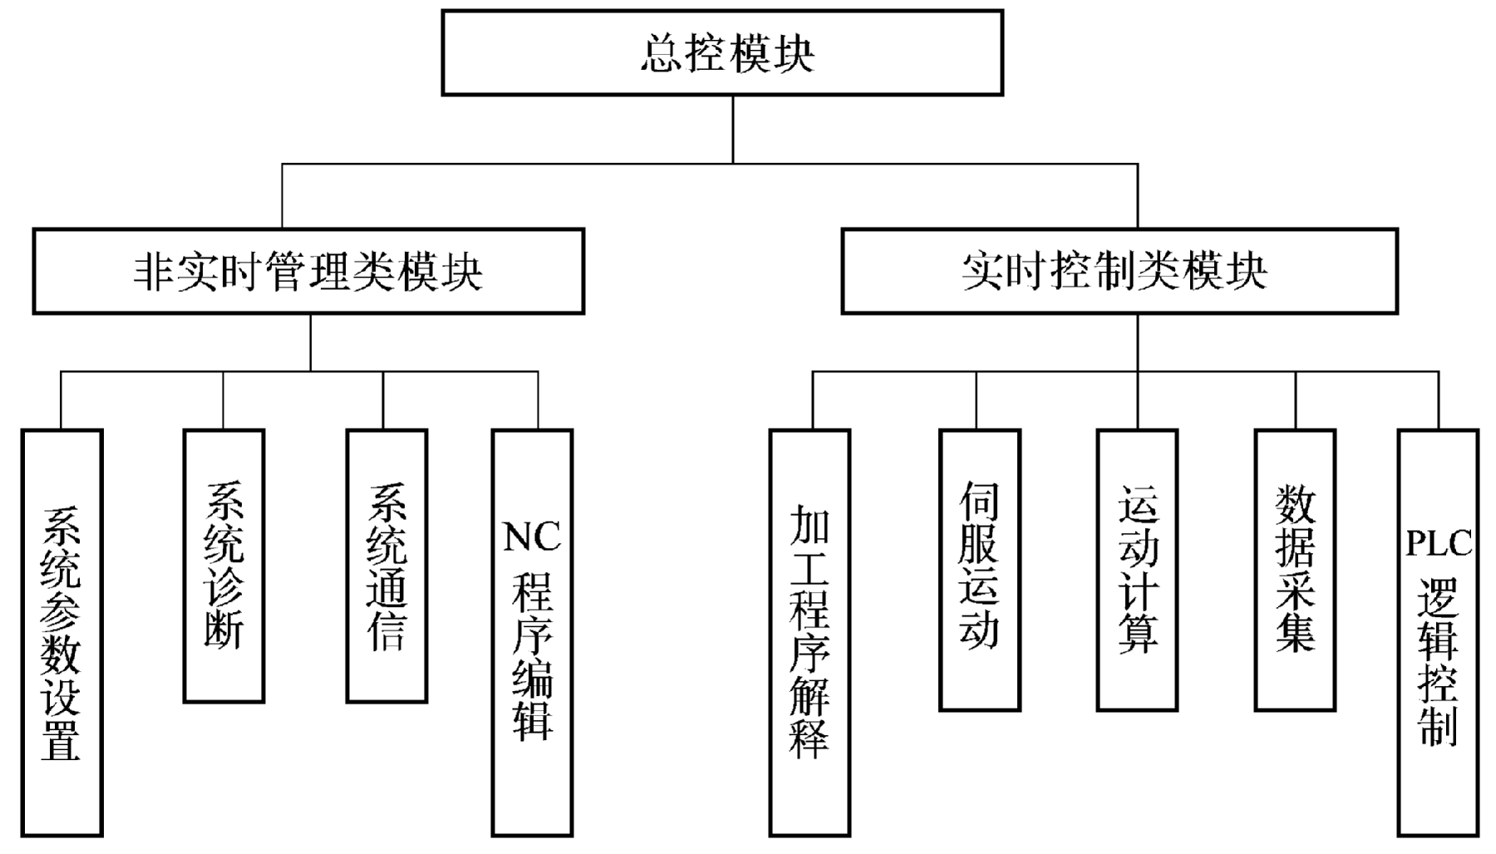
基于PMAC开放式数控系统的软件设计

